Slide 1
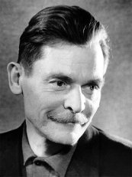
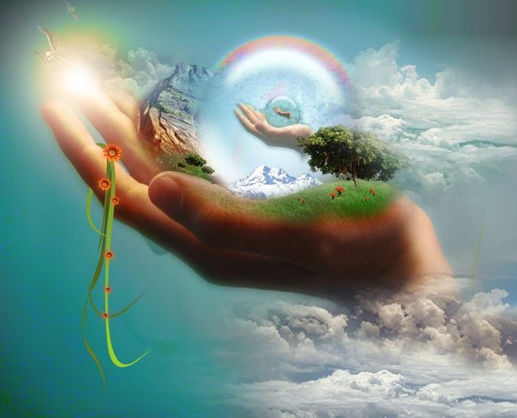
Алекса́ндр
Я́ковлевич
Я́шин
СПЕШИТЕ ДЕЛАТЬ ДОБРЫЕ ДЕЛА
Составитель: Слиткова Галина Анатольевна
Учитель начальных классов
МАОУ гимназия №18
г Томск
2015г

Slide 2
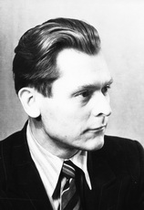
Алекса́ндр Я́ковлевич Я́шин (настоящая фамилия — Попо́в; 1913—1968) — русский советский прозаик и поэт.

Slide 3
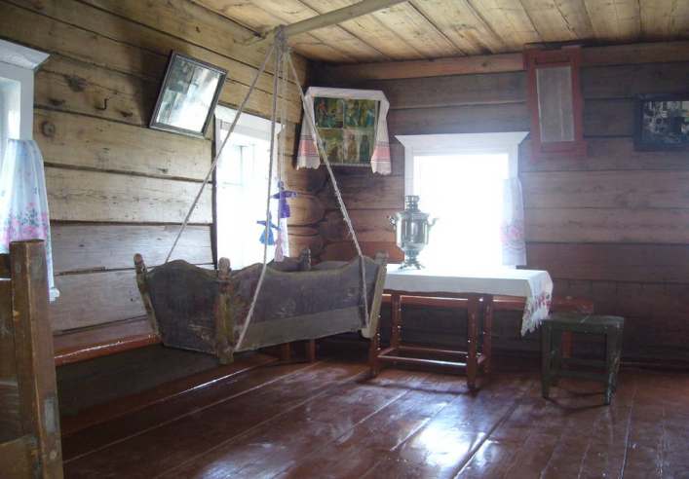
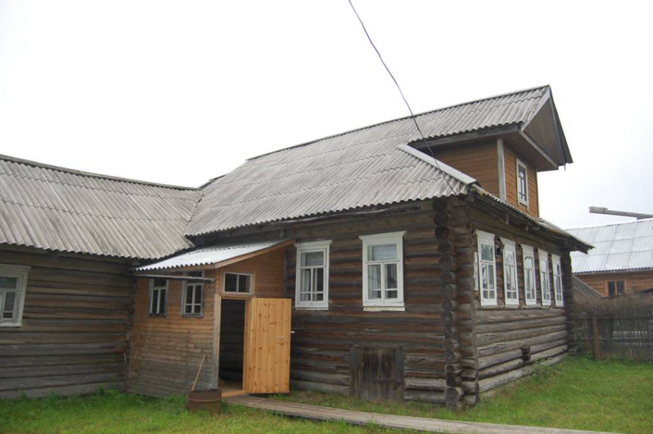
Домик Яшина на Бобришном угоре (вид изнутри).
Экспозиция крестьянского быта в зимней избе.д. Блудново
Фотография родительского дома.
Александр Яковлевич Яшин (Попов) родился в 1913 году в деревне Блудново, в крестьянской семье. Яшин происходил из уважаемого рода Поповых.

Slide 4
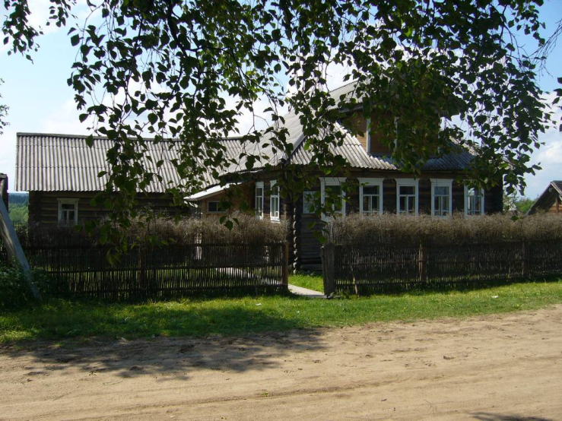
Дед будущего поэта Михаил Михайлович Попов открыл в Блуднове сельскую школу, которая находилась в его же доме. Бабушка – Авдотья Павловна была известной на всю округу сказительницей. Маленький Саша рос любознательным мальчиком, он любил бывать в доме деда, слушать бабушкины присказки и побаски.

Slide 5
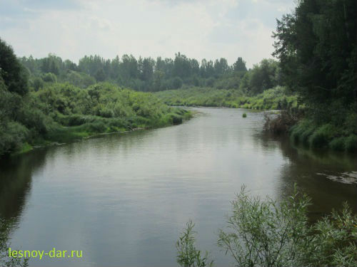
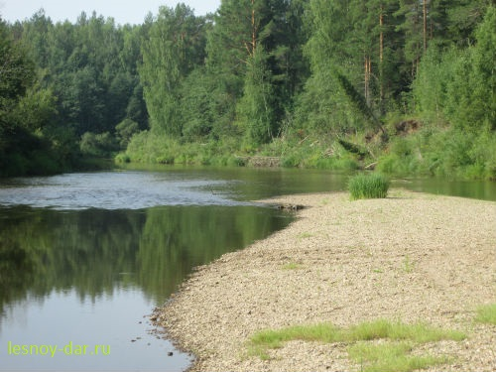
Много лет позже он напишет: «Я родился и вырос в северных лесах, среди охотников и звероловов. Бездорожный край наш труден для жизни, но полон поэтического своеобразия и дремучей старины с её былинами, сказками и бывальщинками…»

Slide 6
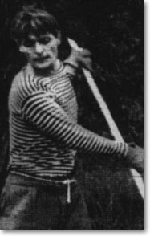
Мальчик рано осиротел. Его отец- Яков Попов не вернулся с войны. В память об отце он возьмёт литературный псевдоним Яшин. Мать будущего поэта –Евдокия Григорьевна вторично выходит замуж. Для отчима мальчик был, прежде всего, подрастающим работником.
Деревенские подростки вообще рано уравнивались в работе со взрослыми. В 12-13 лет с них уже спрос как с больших.

Slide 7
И тогда его дед, Михаил Михайлович Попов, решает: Шурку Яшина надо учить. После окончания 3-х классов сельской школы Шура Попов отправляется на учёбу в Никольск, в школу - семилетку.
Уже в школьные годы мальчик пробует сочинять стихи. Его первая ученическая поэма « Про Арсеню - батрака» печатается в «Пионерской правде».

Slide 8
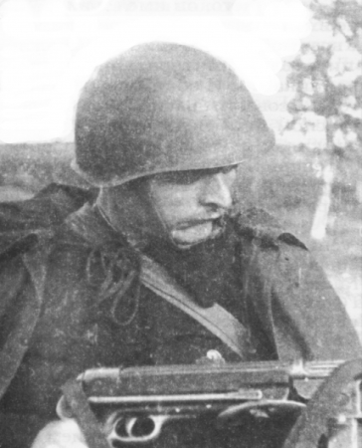
В годы Великой Отечественной войны ушёл добровольцем на фронт и в качестве военного корреспондента и политработника участвовал в обороне Ленинграда и Сталинграда, в освобождении Крыма.

Slide 9
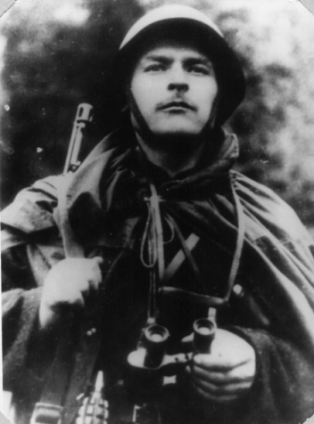
В дневнике он записывает:
«Решил быть на войне, всё видеть, во всём участвовать. Сейчас будет делаться новая история мира, и тут бояться за свою жизнь стыдно…»

Slide 10
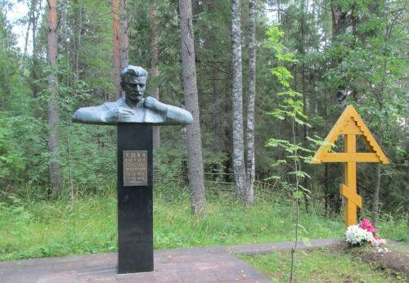
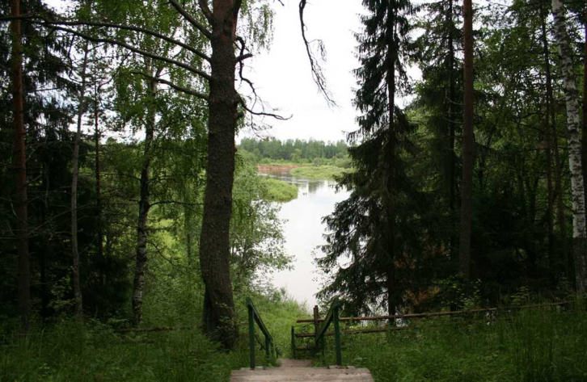
Бобришный Угор (вид на реку)
Оборвалась жизнь писателя - 11 июля 1968 года. Родные, друзья, земляки поэта исполнили завещание Александра Яшина, похоронили его на месте, указанном им самим, на Бобришном Угоре.

Slide 11
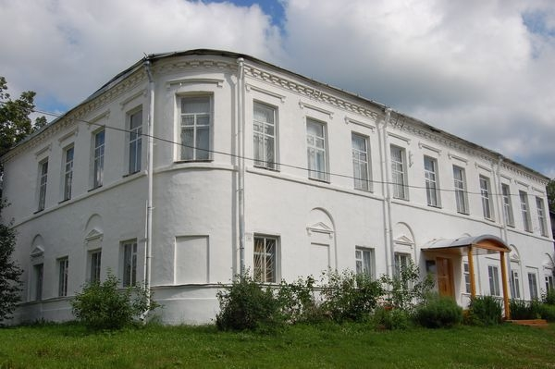
Историко-мемориальный музей Александра Яшина
Историко-мемориальный музей Александра Яшина создан на базе двух самостоятельных музеев – краеведческого и мемориального. Экспозиция посвященная истории Никольского края и памяти писателя Александра Яшина.

Slide 12
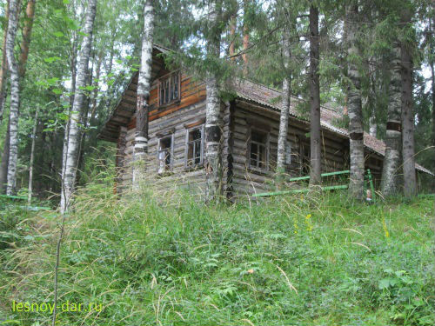
На Бобришном Угоре
Воздух свеж, будто в море,
Родниковые зори,
И ни с кем я не в ссоре
Ни запоров не надо,
Ни замков,
Ни ограды.
Добрым людям избушка
Круглый год будет рада…

Slide 13
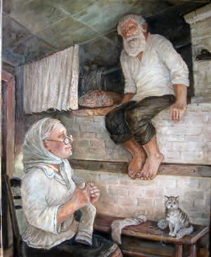
СПЕШИТЕ ДЕЛАТЬ ДОБРЫЕ ДЕЛА
Мне с отчимом невесело жилось,
Все ж он меня растил -
И оттого
Порой жалею, что не довелось
Хоть чем-нибудь порадовать его.
Когда он слег и тихо умирал,-
Рассказывает мать,-
День ото дня
Все чаще вспоминал меня и ждал:
«Вот Шурку бы... Уж он бы спас меня!»

Slide 14
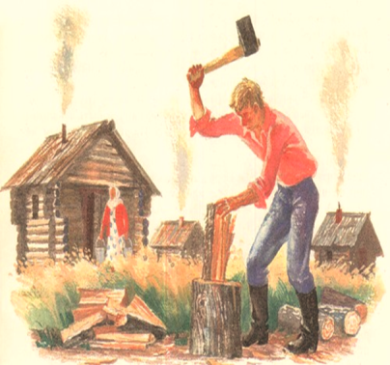
Бездомной бабушке в селе родном
Я говорил: мол, так ее люблю,
Что подрасту и сам срублю ей дом,
Дров наготовлю,
Хлеба воз куплю.

Slide 15

Мечтал о многом,
Много обещал...
В блокаде ленинградской старика
От смерти б спас,
Да на день опоздал,
И дня того не возвратят века.
Теперь прошел я тысячи дорог -
Купить воз хлеба, дом срубить бы мог.
Нет отчима,
И бабка умерла...
Спешите делать добрые дела!

Slide 16
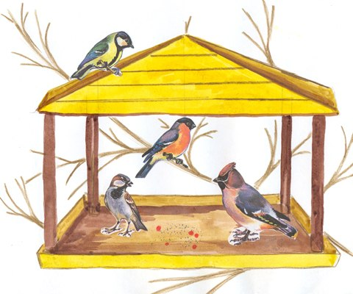
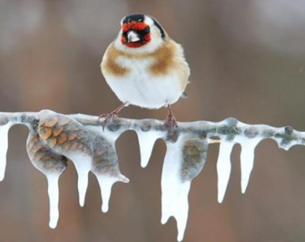
ПОКОРМИТЕ ПТИЦ
Покормите птиц зимой.
Пусть со всех концов
К вам слетятся, как домой,
Стайки на крыльцо.
Не богаты их корма.
Горсть зерна нужна,
Горсть одна —
И не страшна
Будет им зима.
Сколько гибнет их — не счесть,
Видеть тяжело.
А ведь в нашем сердце есть
И для птиц тепло.

Slide 17
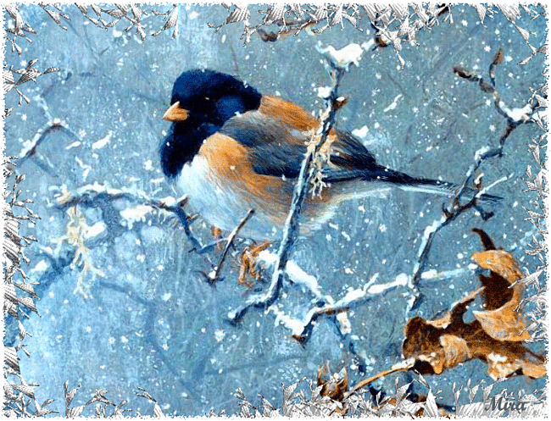

Разве можно забывать:
Улететь могли,
А остались зимовать
Заодно с людьми.
Приучите птиц в мороз
К своему окну,
Чтоб без песен не пришлось
Нам встречать весну.

Slide 18
Источники:
http://s.picsfab.com/static/contents/images/a/d/7/8052fdb292ed00b9c050b9ee87909.jpg фон
http://img-fotki.yandex.ru/get/9351/131624064.465/0_c524f_d724d352_XL.png лист клена с ягодами рябины
http://img-fotki.yandex.ru/get/9313/131624064.465/0_c524d_6938375_XL.png ягоды рябины
http://img-fotki.yandex.ru/get/9155/131624064.465/0_c5257_7398c18b_XL.png веточка с ягодами
http://rodina.nikolskreg.ru/#!prettyPhoto
http://rupoem.ru/yashin/all.aspx#mne-s-otchimom
http://go4.imgsmail.ru/imgpreview?key=5b8e0713a70e4b9&mb=imgdb_preview_505 портрет писателя
http://nikolskreg.ru/up/photos/album/prochee/ish.jpg портрет писателя
http://museum.ru/imgB.asp?6892дом поэта
http://www.rupoem.ru/images/yashin.jpg фото поэта
http://rodina.nikolskreg.ru/images/photos/03.jpg
http://rodina.nikolskreg.ru/images/photos/08.jpg внутреннее убранство избы
http://www.stihi.ru/pics/2011/05/04/6962.jpg Яшин на войне
http://rodina.nikolskreg.ru/images/photos/10.jpg
http://rodina.nikolskreg.ru/images/photos/07.jpg
http://www.booksite.ru/war1941-1945/images/17_4-lightbox.jpg Яшин на войне
http://lesnoy-dar.ru/wp-content/uploads/2013/08/bobr.ug24.jpgРека под Бобришным. «Бывший омут»
http://lesnoy-dar.ru/wp-content/uploads/2013/08/bobr.ug12.jpg «Рябиновый мыс»
http://lesnoy-dar.ru/wp-content/uploads/2013/08/bobr.ug16.jpg Могила поэта и памятник ему на Бобришном Угоре
http://lesnoy-dar.ru/wp-content/uploads/2013/08/bobr.ug20.jpg Домик Александра Яшина на Бобришном Угоре
http://bestgif.su/_ph/38/2/355824796.gif бабушка в избе
http://stroimbanusami.ru/wp-content/uploads/2012/01/kak_kolot_drova.jpg
http://www.pravmir.ru/wp-content/uploads/2013/03/0_95a03_df14c6d2_L.jpeg
http://asd4you.ru/wp-content/uploads/2013/02/x_00bad3c8.jpg
http://img1.liveinternet.ru/images/attach/c/7/95/279/95279029_0_651ca_148da135_XL.jpg
http://go3.imgsmail.ru/imgpreview?key=4fcbe15e024bdcf1&mb=imgdb_preview_1401
http://vologdatourinfo.ru/sites/default/files/styles/gallery-image-page-big/public/attraction/1m_1.jpg?itok=DUgtdYLz Историко-мемориальный музей Александра Яшина
http://ezotera.ariom.ru/uploads/posts/2012-06/1340963692_xilrd4csvjs.jpg
http://s58.radikal.ru/i160/1112/bf/be368d785982.gif снегирь

